Slide 1

Introducción
Desarrollo Web
Pablo Andrés Márquez

Slide 2


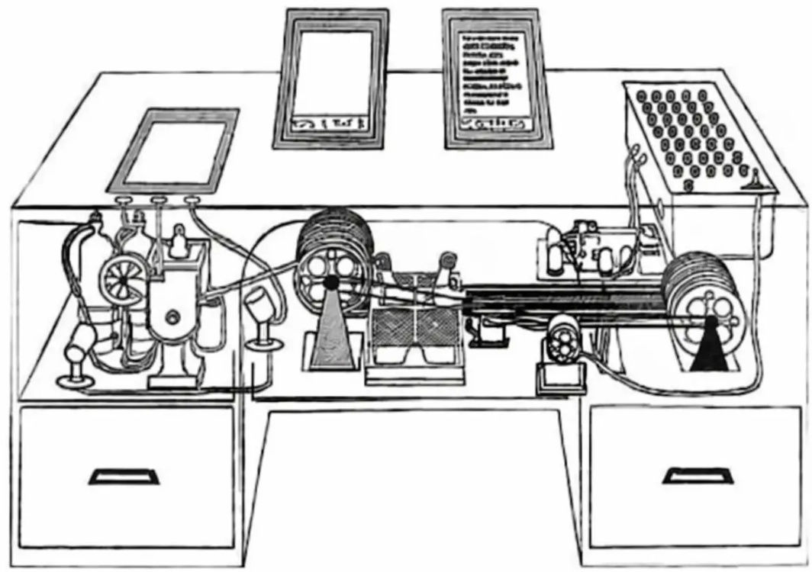
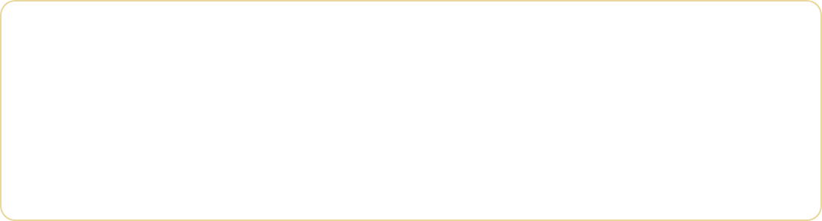


1930s-1945 · MEMEX
Vannevar Bush desarrolló conceptualmente
el Memex desde finales de los años treinta
y lo presentó en 1945 en “As We May Think”.
Imaginó un dispositivo para almacenar
documentos y recorrerlos mediante
asociaciones.
Idea clave:
navegación no lineal
del conocimiento
Antecedente conceptual del hipertexto y de la web.
?
¿Qué cambia cuando la información se organiza por asociaciones y no por una secuencia fija?

Slide 3



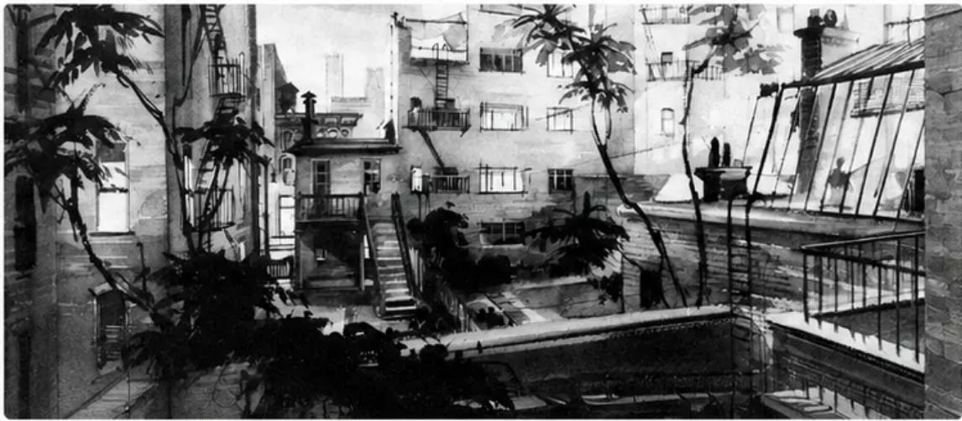
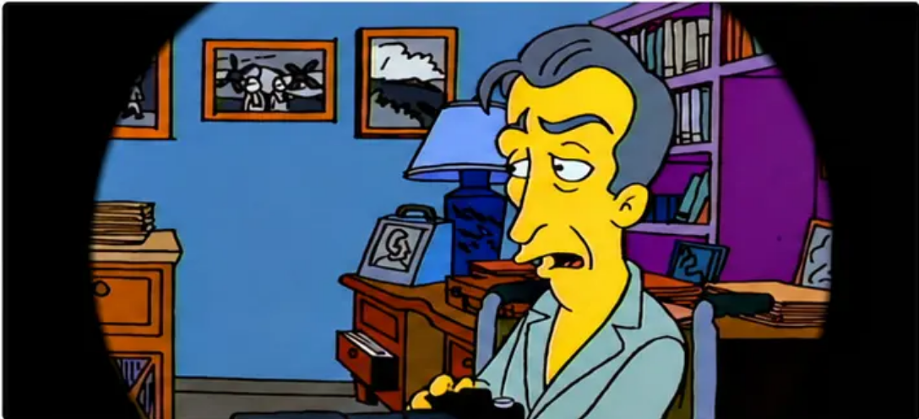


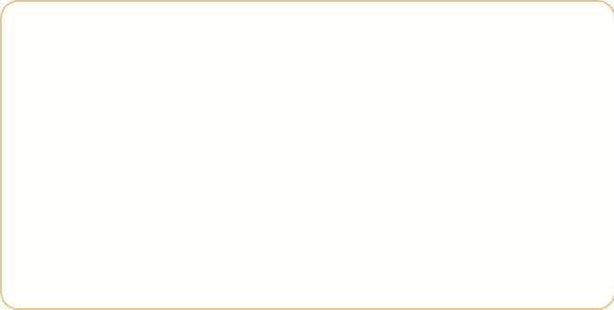



1954-1994 • MIRAR, SELECCIONAR, CONECTAR
De La ventana indiscreta a “Bart of Darkness”
“Bart of Darkness” • Los Simpson, 1994
La ventana indiscreta • Alfred Hitchcock, 1954
La película mantiene una cronología principalmente lineal,
pero organiza la experiencia de forma espacial y fragmentaria:
varias microhistorias ocurren a la vez en distintas ventanas.
El observador selecciona indicios y construye conexiones.
No linealidad, con matiz
La parodia conserva el dispositivo:
un personaje inmovilizado observa,
interpreta fragmentos y sospecha
un crimen.
No es una ruptura
radical del tiempo
narrativo; es una
lectura no lineal del
espacio y de la
información.
La repetición permite reconocer
cómo una forma narrativa viaja
entre obras.
ventanas → fragmentos → inferencias → relato
?
¿El relato está en lo que ocurre frente a las ventanas o en las conexiones que construye quien mira?

Slide 4





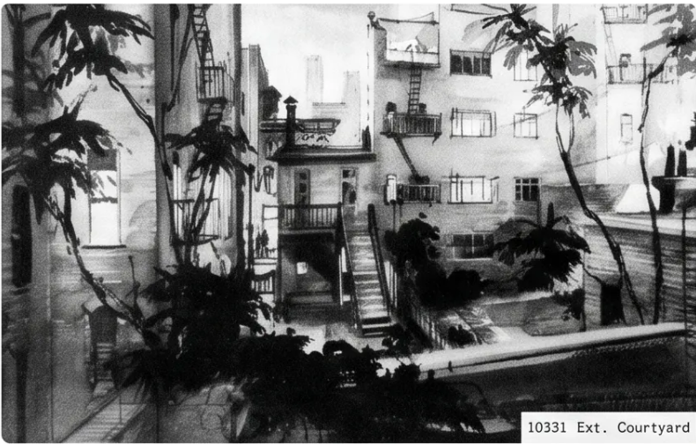






EL DISPOSITIVO DE LA MIRADA
Pontificia Universidad
JAVERIANA
Una ventana organiza la atención: limita, selecciona y conecta.
PUJ - FACULTAD DE COMUNICACIÓN Y LENGUAJE
La ventana
no solo
muestra:
también
oculta. Esa
restricción
vuelve activa
la mirada del
espectador.
Espacio con múltiples focos
Mirada dirigida
Observar también es interpretar
La parodia conserva el
mecanismo y cambia el tono: el
reconocimiento depende de que
el público conecte la nueva
escena con la obra anterior.
campo
visible
selección
de indicios
construcción
de sentido
?
¿Qué información deja fuera del relato el encuadre y cómo esa ausencia produce suspenso?
2.1

Slide 5


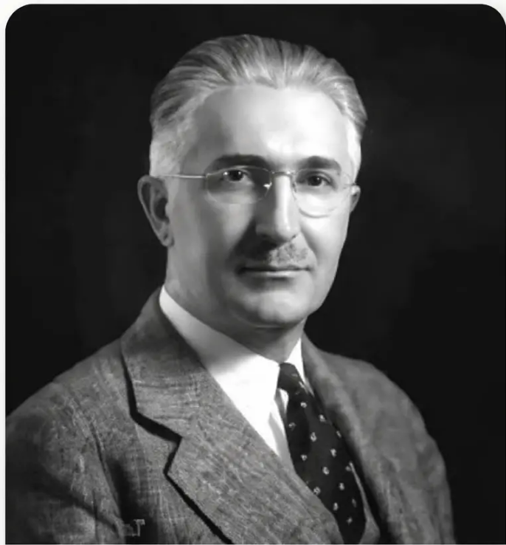





1958 · PRIMER MÓDEM COMERCIAL
AT&T presentó el Bell 101 Data Set en 1958.
Fue el primer módem comercial para
computadoras y permitió transferir datos
digitales mediante líneas telefónicas.
Módem = modulador-demodulador
Convirtió la red telefónica en un canal
para comunicar computadoras.
Ralph Hartley
antecedente de la teoría de la información
¿Cómo se transforma una señal digital para viajar por una infraestructura analógica?

Slide 6


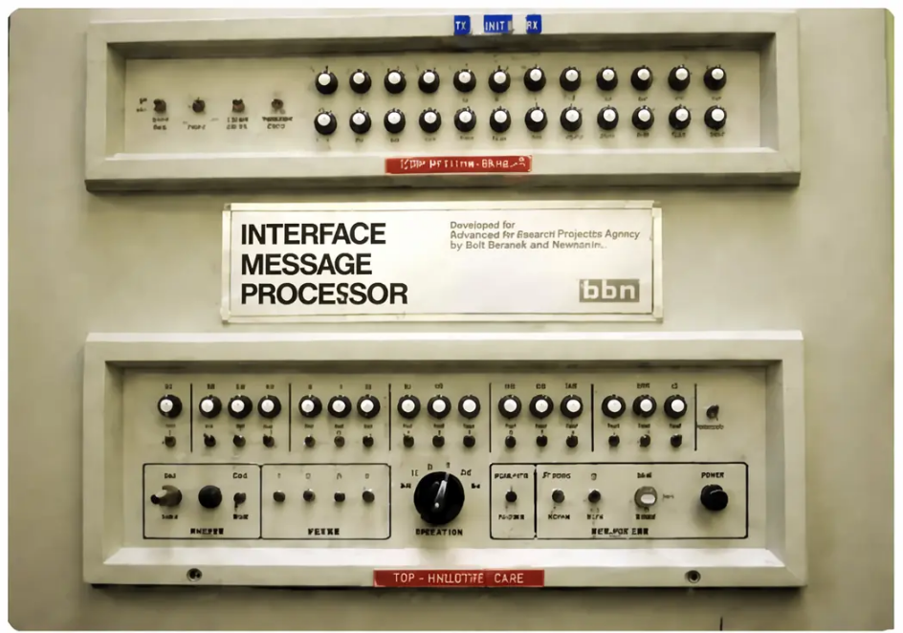










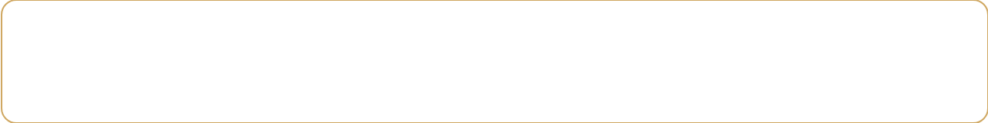


1969 · ARPANET CONECTA
SUS PRIMEROS NODOS
ARPANET, financiada por ARPA, conectó computadoras
a larga distancia mediante conmutación de paquetes.
En 1969 enlazó sus primeros nodos universitarios y se
convirtió en un antecedente directo de Internet.
Stanford
Research
Institute
UC Santa
Barbara
University
of Utah
UCLA
De una máquina aislada a una red distribuida.
¿Por qué una red distribuida resulta más robusta que una conexión punto a punto?

Slide 7



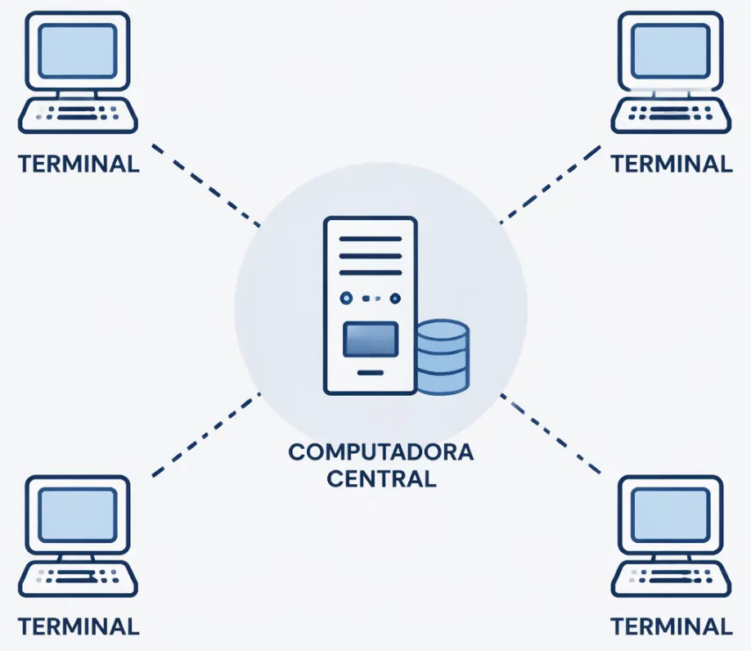







1960s-1970s · TIEMPO COMPARTIDO
Los sistemas de tiempo compartido
permitieron que varios usuarios
interactuaran simultáneamente con una
computadora central mediante terminales.
Precursor del modelo cliente-servidor
Avance:
Límite:
acceso simultáneo y
mejor aprovechamiento
de recursos
dependencia del sistema
central, menor escalabilidad
y flexibilidad
¿Qué ocurre con todo el sistema si falla el nodo central?

Slide 8

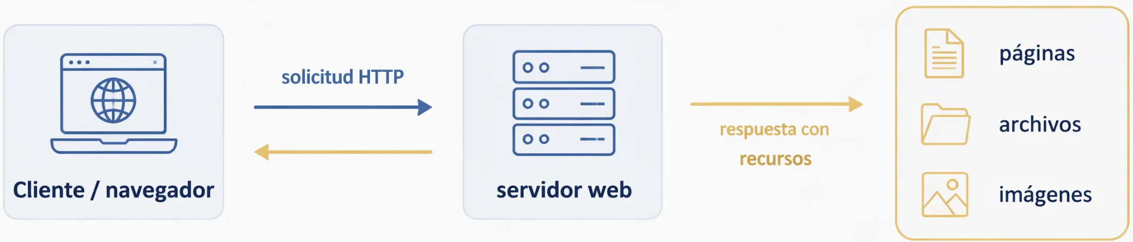





1989 • HTTP Y LA WORLD WIDE WEB
HTTP define cómo se formatean y transmiten los mensajes
entre un cliente y un servidor en la Web.
Modelo petición–respuesta
¿Qué información necesita una solicitud
para que el servidor pueda responder?
1. El cliente solicita
2. El servidor procesa
3. El servidor responde

Slide 9




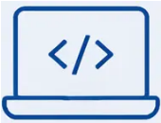

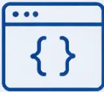






1991 · CORBA E INTEROPERABILIDAD
CORBA estandarizó la comunicación entre objetos
distribuidos en sistemas heterogéneos.
Aplicación A
ORB: intermediario
de solicitudes
(middleware)
Aplicación B
(lenguaje/sistema 1)
(lenguaje/sistema 2)
Lenguajes distintos
Hardware distinto
Sistemas operativos distintos
El middleware oculta parte de la complejidad de la red
¿Qué problema resuelve una capa intermedia entre aplicaciones incompatibles?

Slide 10


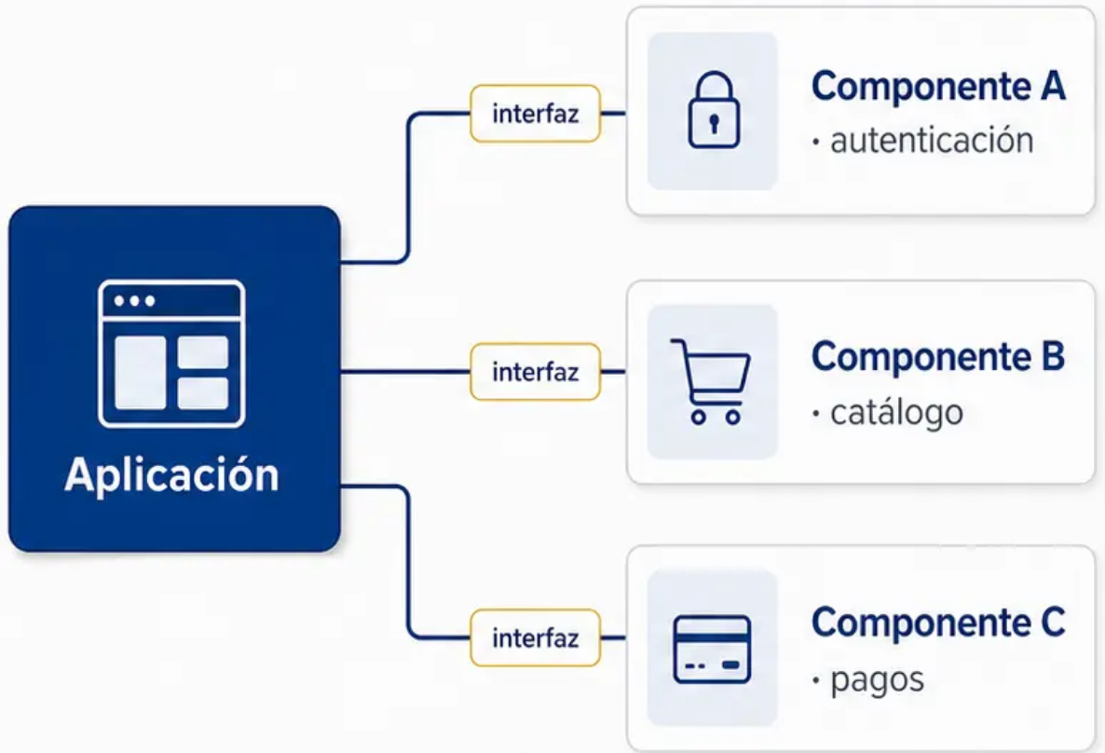








1990s · ARQUITECTURA POR COMPONENTES
Un sistema se construye a
partir de módulos independientes
que encapsulan funciones
específicas y se conectan
mediante interfaces definidas.
Cambiar una pieza sin
reconstruir todo el sistema
Reutilización
Modularidad
Flexibilidad
¿Qué debe exponer un componente para integrarse
sin revelar su implementación interna?

Slide 11
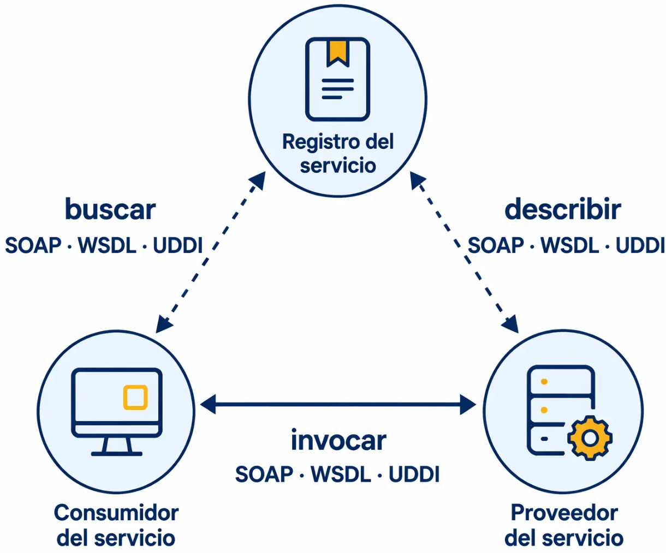
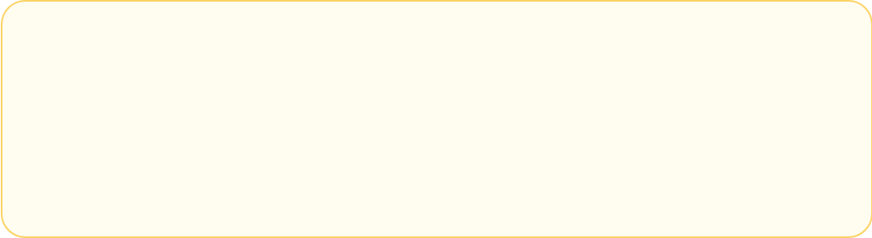


FINALES DE 1990s–2000s · SOA
La Arquitectura Orientada a Servicios
estructura los sistemas como servicios
independientes e interoperables que
pueden descubrirse, combinarse y
reutilizarse.
La capacidad se ofrece
como servicio, no como
aplicación monolítica
¿Qué diferencia un servicio reutilizable
de una función interna de una aplicación?

Slide 12


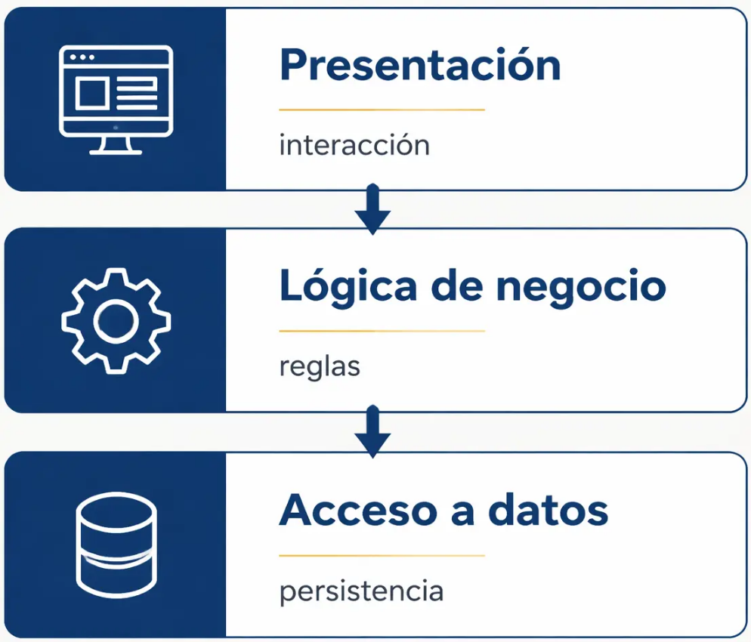






1990s · ARQUITECTURA N-TIER
La aplicación se divide en capas con
responsabilidades específicas y
dependencias controladas.
BENEFICIOS
Separación de
responsabilidades
Mantenimiento
Escalabilidad
Cada capa cambia a un ritmo diferente
¿Qué riesgo aparece cuando una capa conoce demasiados detalles de las demás?

Slide 13

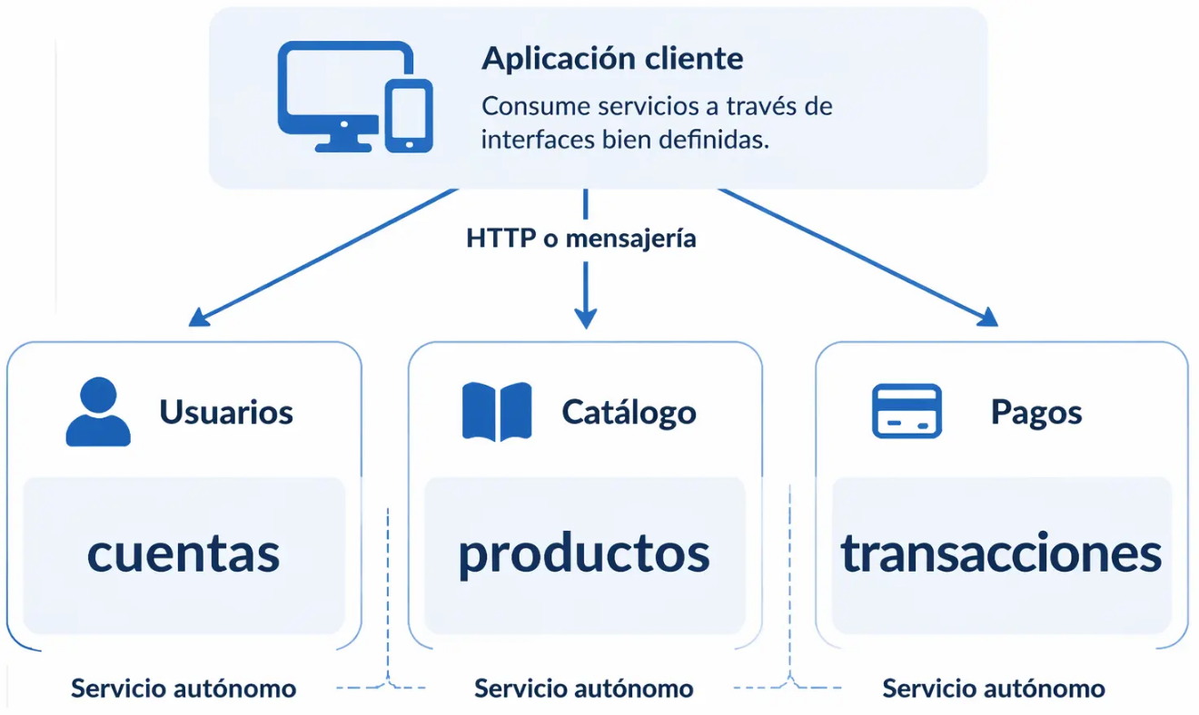





2010s • MICROSERVICIOS
Una aplicación se construye como
un conjunto de servicios pequeños
y autónomos, cada uno enfocado en
una capacidad específica.
Despliegue
independiente
Escalado
selectivo
Equipos
autónomos
Más autonomía, pero también
más coordinación distribuida.
¿Cuándo vale la pena distribuir una aplicación y cuándo añade complejidad innecesaria?

Slide 14
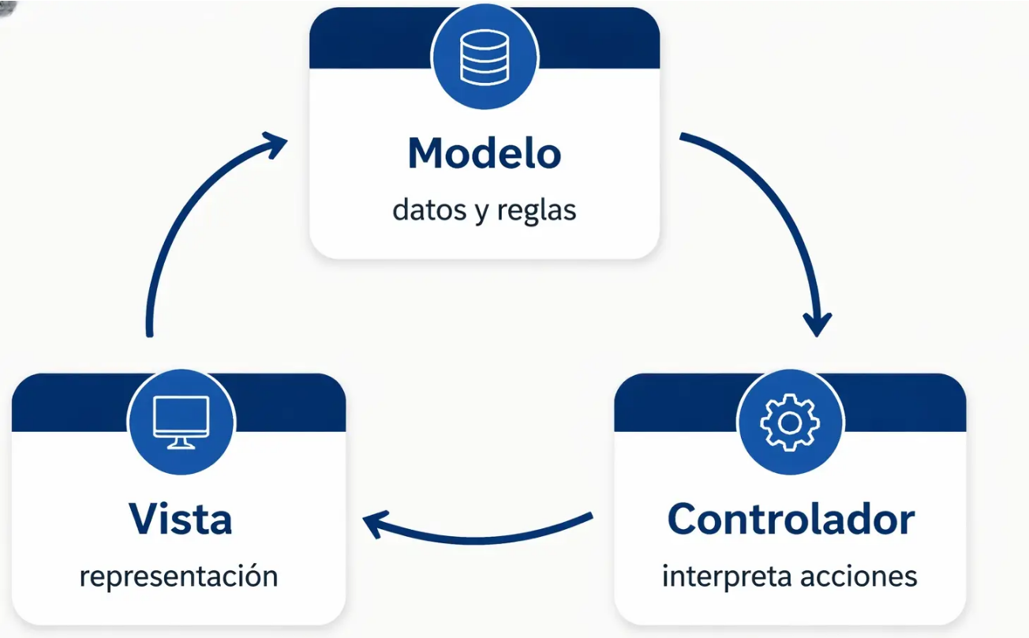


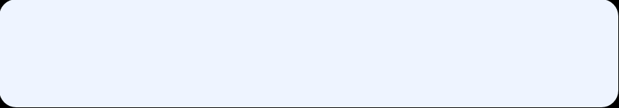

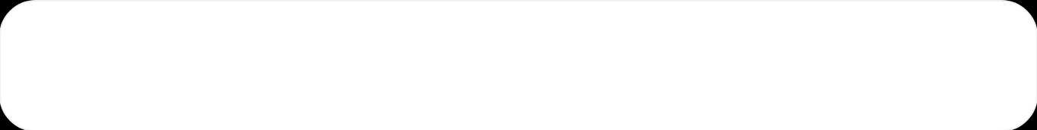


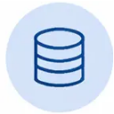




MVC • SEPARAR RESPONSABILIDADES
MVC organiza una aplicación en Modelo,
Vista y Controlador para evitar que la
interfaz, la lógica y los datos queden
mezclados.
Separar facilita cambiar
y probar cada parte
Patrón agnóstico al lenguaje; común
en aplicaciones web y de escritorio
¿Qué componente debería cambiar si solo
cambia la forma de presentar la información?
usuario
controlador
modelo
vista

Slide 15










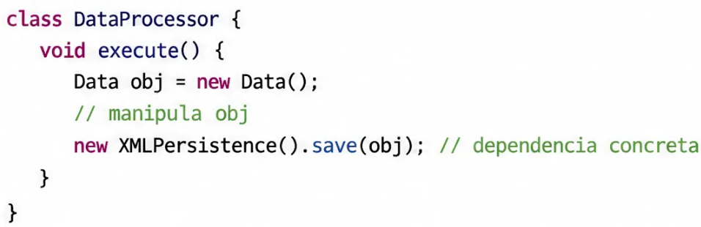
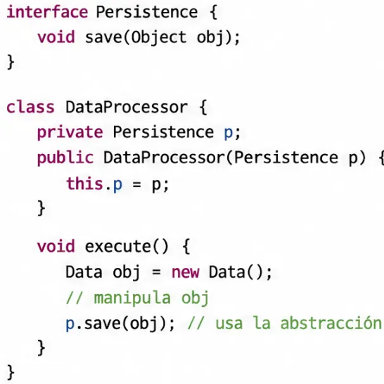



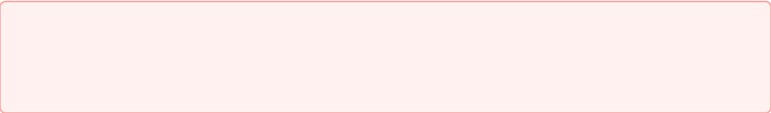






INYECCIÓN DE DEPENDENCIAS
DEL ACOPLAMIENTO A LA FLEXIBILIDAD
Pontificia
Universidad
Javeriana
SIN DI
CON DI
DataProcessor crea directamente XMLPersistence
DataProcessor recibe una abstracción Persistence
EJEMPLO DE USO
DataProcessor proc =
new DataProcessor(new XMLPersistence());
proc.execute();
RESULTADO
RESULTADO
Acoplamiento fuerte
Acoplamiento débil y
sustitución sencilla
Depender de abstracciones permite cambiar implementaciones sin modificar la lógica principal.
Idea transversal:
Pregunta final:
¿Qué dependencia sustituirías para probar
separar responsabilidades reduce el impacto del cambio.
DataProcessor sin acceder a una base de datos real?

